Slide 1
DUMBWAYS FINAL TASK
I Gusti Bagus Dharma Putra

Slide 2
Agenda
01
Repository
Server
User
02
02
03
04
05
SSH
Database
06
07
08
09
10
Web Server
Deployment
CI/CD
Monitoring
AUTH

Slide 3
01
Repository

Slide 4
Repository
01
DUPLICATE
02
ADD NEW BRANCH
CLONE AND MAKE IT PRIVATE
ADD DEPLOYMENT AND PRODUCTION

Slide 5
02
Server

Slide 6
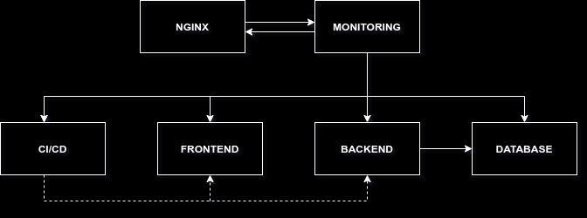

Slide 7
NAT INSTANCE
1
CREATE PUBLIC AND PRIVATE SUBNET
2
CREATE VPC NAT HVM
VPC
3
ADD ROUTE TABLE
4
IMPLEMENT

Slide 8
Server
SERVER PUBLIC
Bisa diakses oleh siapa saja dan akan terisi web server NGINX untuk Reverse-Proxy
PUBLIC
SERVER WITH ELASTIC IP
NAT
INSTANCE WITH INTERNET GATEWAY
PRIVATE
CONNECT TO NAT INSTANCE
SERVER PRIVATE
Terbatas hanya bisa diakses oleh server public dengan security yang berbeda - beda

Slide 9
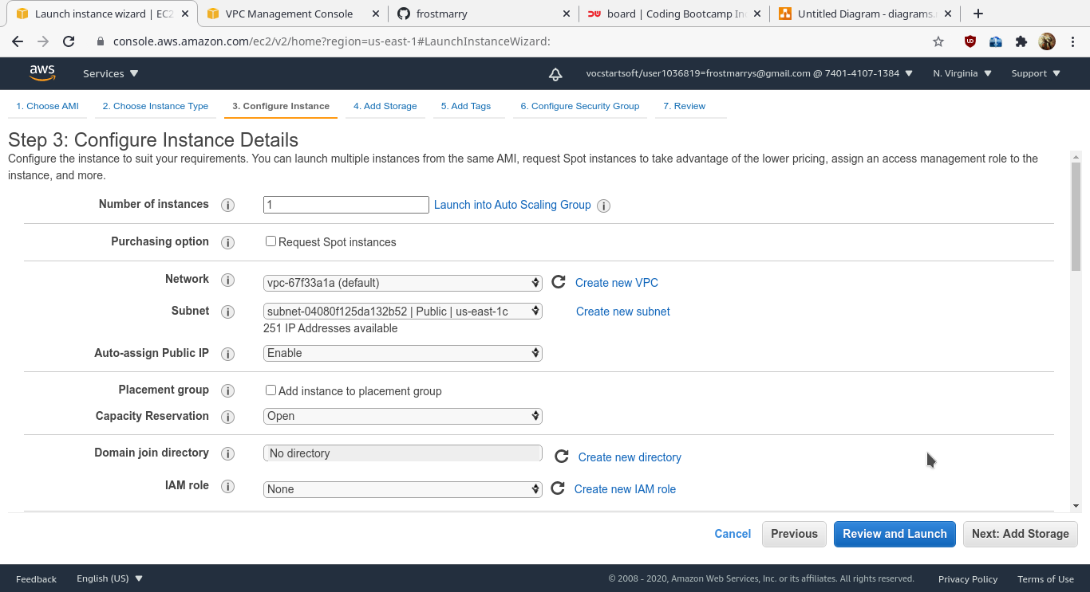
NAT INSTANCE
PUBLIC SERVER
PRIVATE SERVER

Slide 10
03
User

Slide 11
User
Mempersiapkan kebutuhan sebelum membuat user ke semua server agar lebih cepat
INSTALL DOCKER TO EVERY SERVER
UPDATE
& UPGRADE
ADD INVENTORY & CREATE USER
EDIT ROOT AUTHORIZED
INSTALL
ANSIBLE

Slide 12
04
SSH

Slide 13
SSH
ADD SSH TO GIT AND CLONE
Tambahkan ssh key ke Github dan ambil data
GENERATE SSH DUMBFLIX
Buat ssh key untuk akses github
GENERATE SSH ANSIBLE
Buat ssh key untuk akses ke semua server

Slide 14
05
Database

Slide 15
Database
BACKEND
Tes dan migrasi
POSTGRES
Tambahkan user remote
DATABASE
Persiapkan databse untuk migrasi
ANSIBLE
Jalankan ansible untuk instalasi postgres
sequelize-cli
mysql2
pg
node-pg-migrate

Slide 16
06
Web Server

Slide 17
Web Server
INSTALL
Install Nginx dengan bantuan ansible
CREATE
Buat konfigurasi untuk reverse proxy
COPY
Copy konfigurasi ke server public(nginx)
SSL
tambahkan ssl dengan let’s encrypt

Slide 18
07
Deployment

Slide 19
Deployment
CONFIG
Edit konfigurasi untuk database dan API
DOCKER
Build dengan docker
NODEJS
TEST RUN
COMPOSE
Install nodejs dan npm versi 10.x
Coba dengan npm start
Jalankan dengan Docker-compose

Slide 20
08
CI/CD

Slide 21
CI/CD CREDENTIALS
1
3
ADD SSH KEY SERVER
CONFIG GITHUB WEBHOOK
Menambahkan ssh key private ke jenkins untuk diakses Publish over ssh
Pilih repo yang akan diakses oleh jenkins dan tambahkan domain jenkins
CI/CD
ADD PERSONAL TOKEN GITHUB
ADD DISCORD WEBHOOK
Masukan discord webhook ke post-build untuk notifikasi
Ambil personal token github untuk push trigger
2
4

Slide 23
09
Monitoring

Slide 24
Monitoring
PROM/PROMETHEUS
GRAFABA
Install prometheus menggunakan docker dengan membuka port 9090 dan menambahkan volume
Install grafana menggunakan docker dan buka port 3000
PROMETHEUS
GRAFANA
CONFIG
RUN
CONNECT
prometheus.yml
RUN PROM
DASHBOARD
Buat konfigurasi Prometheus yang mencakup seluruh server dengan port 9100
Jalankan prometheus menggunakan docker run dan pastikan sudah ada pada docker ps
Hubungkan prometheus dengan grafana dan percantik dashboard agar lebih mudah mendapat informasi server

Slide 25
10
AUTH

Slide 26
AUTH
htpasswd
auth_basic
apache2-utils
user_file

Slide 27
THANK YOU

